Slide 1
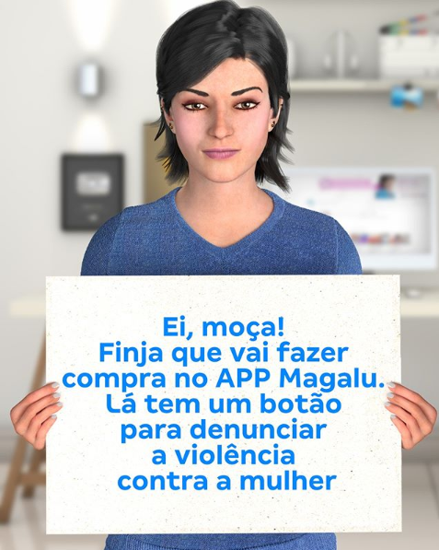
Discussão

Slide 2
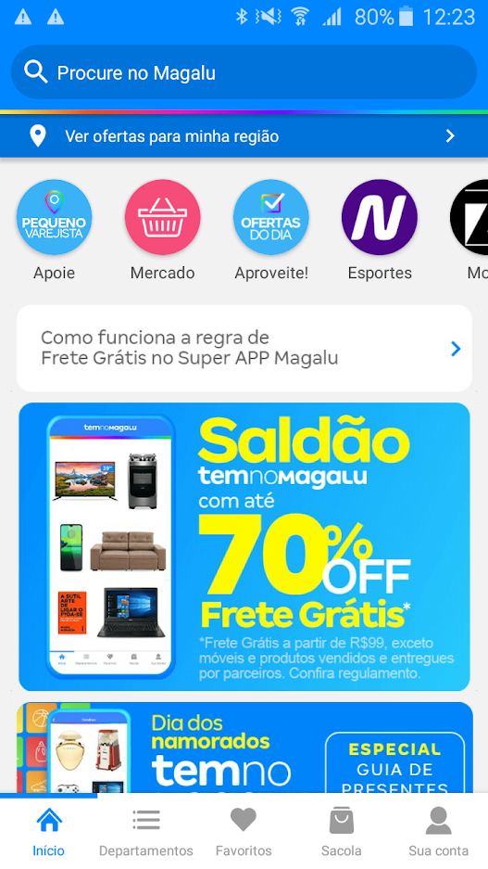
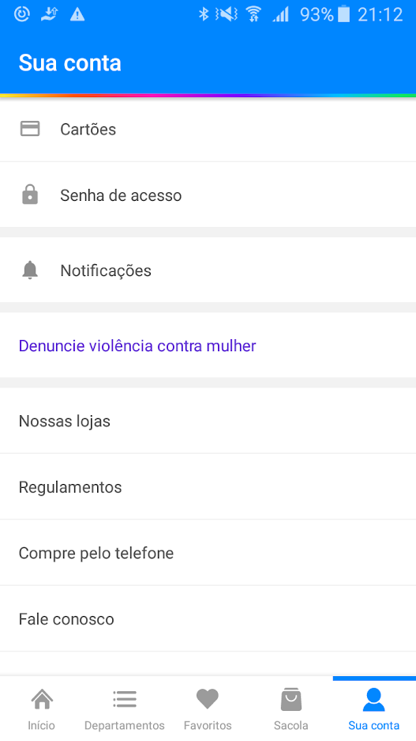

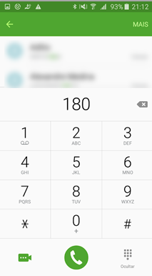
Discussão

Slide 3
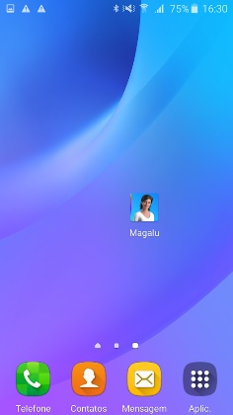
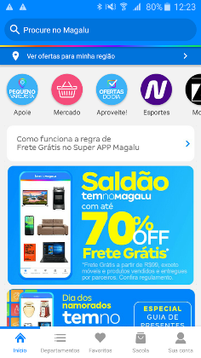
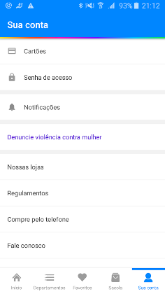
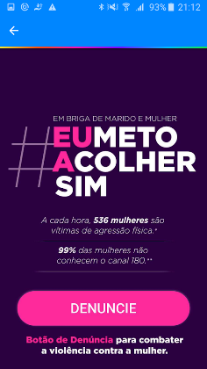
Discussão
Qual é o problema da usuária?
Por que ela usaria a função?
Qual o contexto da usuária no momento que ela precisará utilizar a função?
Como a empresa utiliza os dados que já possui para ajudar a usuária?
Qual o caminho que a usuária deve percorrer para atingir seu objetivo?
2
3
1
3
2
1
4
4
5
5
Notes:
Qual é o problema da usuária? Violência domestica
Por que ela usaria a função? Está ameaçada
Qual o contexto da usuária no momento que ela precisará utilizar a função? Talvez consiga usar um celular, talvez sua condição não permita.
Como a empresa utiliza os dados que já possui para ajudar a usuária? Poderia enviar a denuncia com os dados de localização, não apenas discar 180
Isso realmente vai ajudar? Como vai ajudar?

Slide 4



Discussão
Que elementos poderiam ser adicionados ou eliminados para melhorar o design da interface?
Quais são as limitações da interação proposta?
Quais estilos de interação estão presentes nesta proposta?
Notes:
Que elementos poderiam ser adicionados ou eliminados para melhorar o design da interface? Carrinho de compras camuflado? Enviar dados da pessoa?
Quais são as limitações da interação proposta? Chamada de voz: será possível falar? Expressar?
Quais estilos de interação estão presentes nesta proposta? Menu, Linguagem natural (pesquisa), WIMP (ícone), comando (180)

Slide 5
Obrigada!
Denise Rosa Meneghel
Interação Humano Computador
Pós Graduação em Computação Aplicada
Universidade do Estado de Santa Catarina
Junho de 2020

